Slide 1
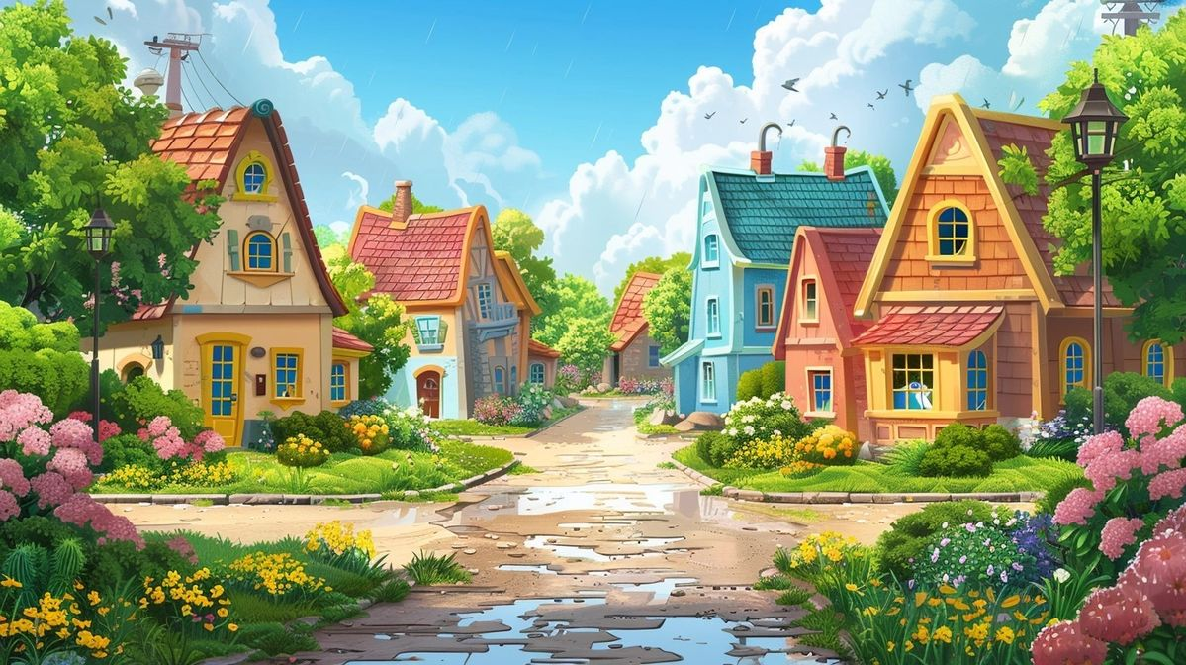
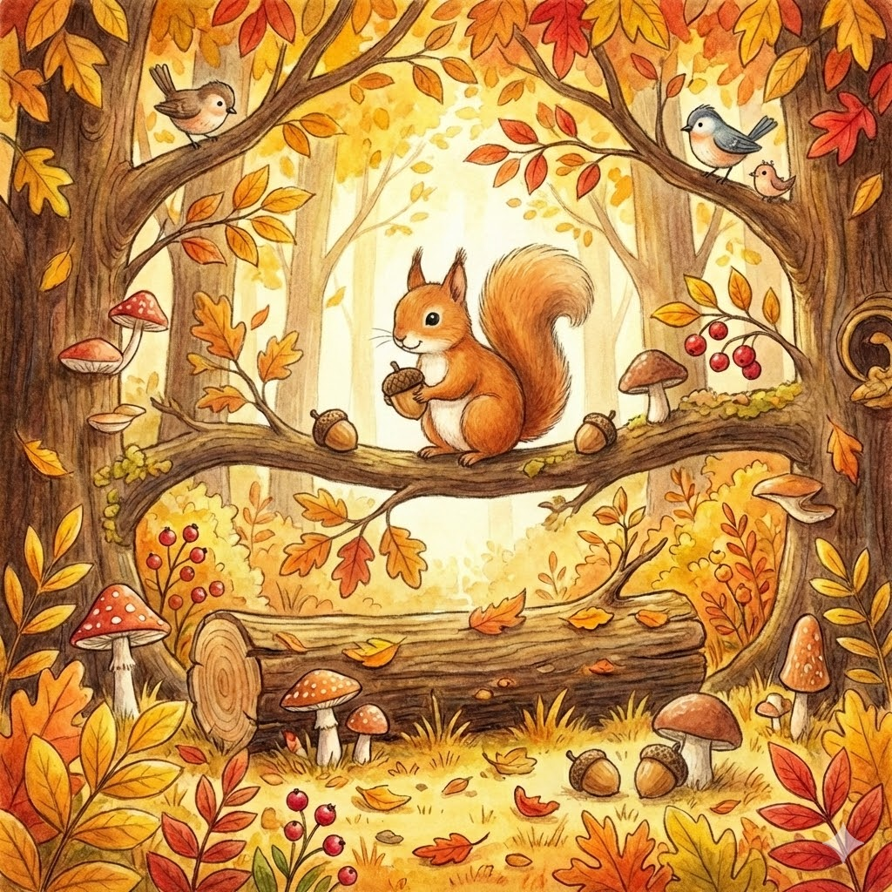
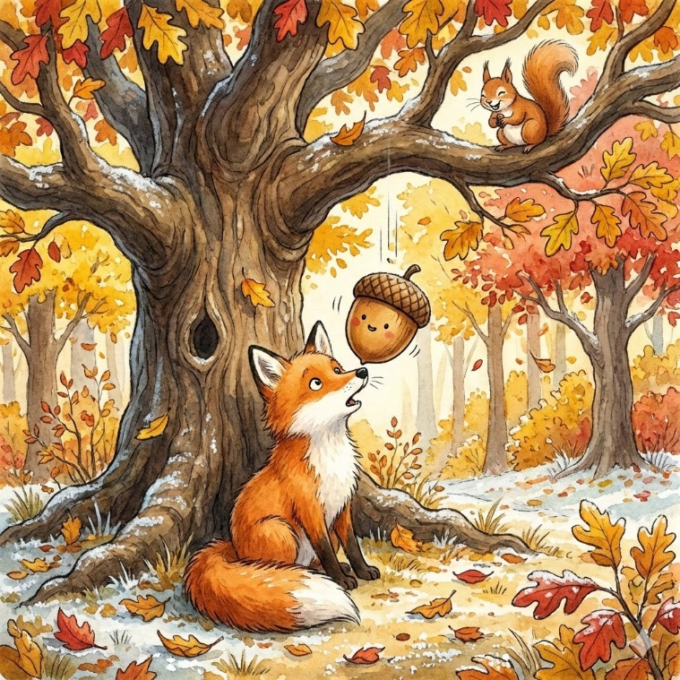
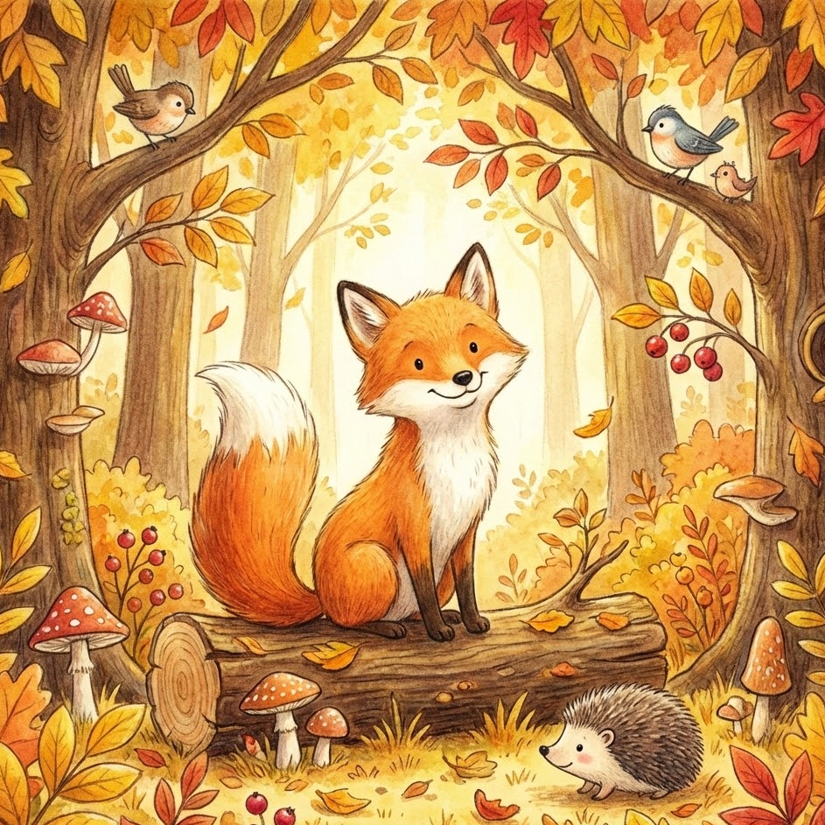
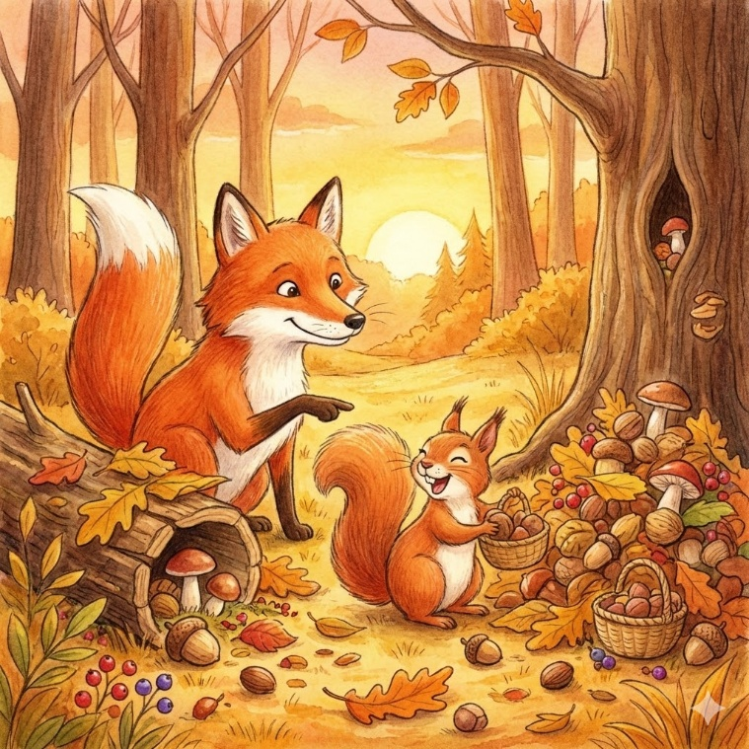
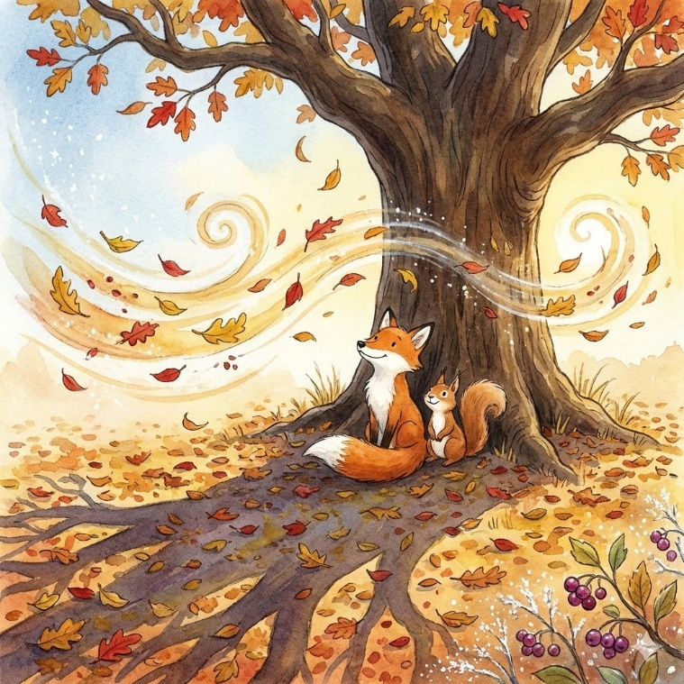
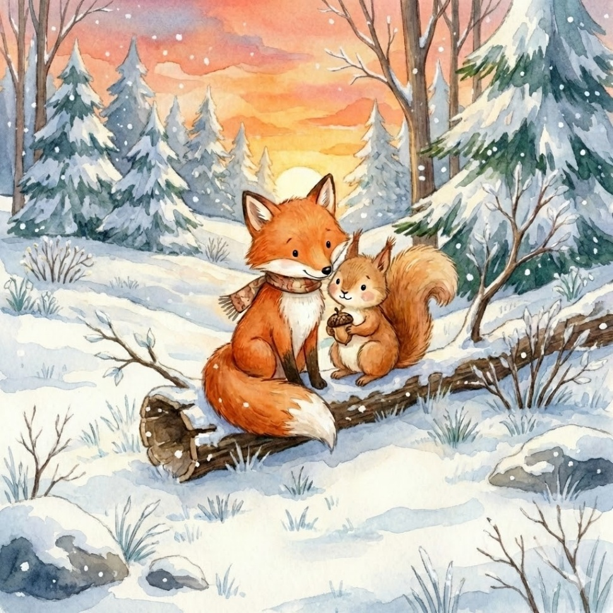

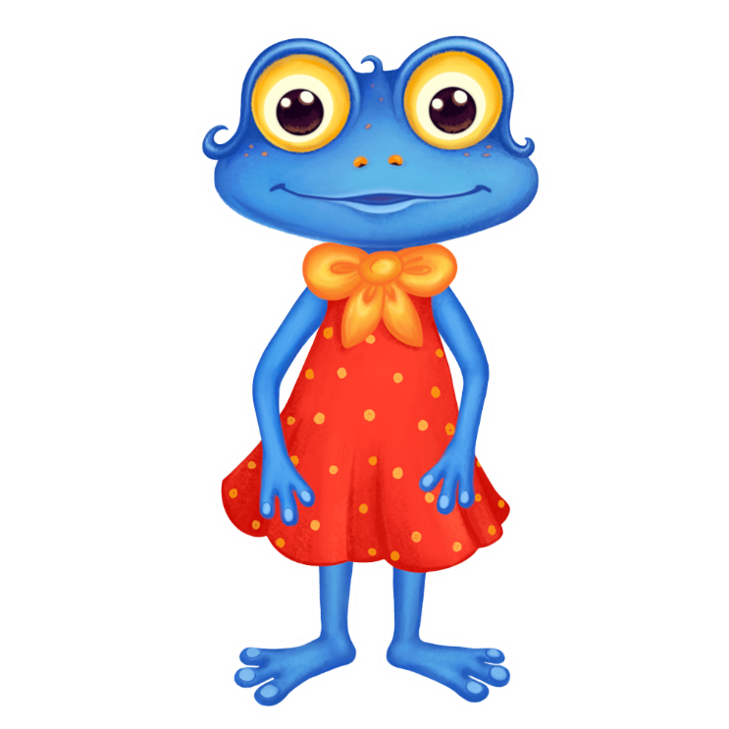




Когда солнце начало клониться к горизонту, окрашивая небо в розовые и фиолетовые тона, Рыжка прошептала: — Теперь твоя очередь. Садись.
Искорка замерла. Она услышала, как поет ветер в сухих листьях. Увидела, как тени деревьев становятся длинными и загадочными. Почувствовала, какой прозрачный и сладкий в лесу воздух перед холодами.
Однажды осенью, когда лес окрасился в золото и багрянец, Рыжка сидела под дубом и смотрела, как первый иней покрывает траву. Сверху на неё внезапно свалился крупный жёлудь, а следом — раздосадованная Искорка.
— Ой! — пискнула белка, застыв в паре шагов от лисьего носа.
Лисица улыбнулась и предложила: — Давай так: я помогу тебе найти твои старые заначки (у меня нюх отличный, я чую твои орехи даже под слоем листьев), а ты взамен на десять минут присядешь рядом и просто посмотришь на лес моими глазами.
С тех пор в лесу часто видели странную картину: рыжая лисица и пушистая белка сидят вместе на поваленном дереве. Они стали идеальной командой:
• Искорка учила Рыжку быть внимательнее к мелочам и ценить труд.
• Рыжка учила Искорку останавливаться и наслаждаться моментом.
Задания:
1. Придумай название сказки. (Порассуждайте с ребенком, как назвать сказку и почему именно такое название можно придумать для сказки.) 2. Ответь на вопросы.
Как познакомились герои сказки?
Как ты думаешь, что почувствовала лисичка, когда на неё внезапно свалился жёлудь?
Почему лисичка не стала сердиться на белочку, а решила ей помочь?
Как изменилось настроение белочки, когда она поняла, что не одна будет собирать запасы?
Почему вместе дело пошло быстрее?
Какого цвета становится лес осенью?
Какие слова-краски использовались в сказке (золото, багрянец)?
Что такое иней и когда он появляется на траве?Зачем лесные жители (белки, мышки) делают запасы на зиму?Почему вечером тени от деревьев становятся длинными?4. На воображение (Творчество)Если бы ты был в этом лесу, какой подарок ты бы сделал лисичке и белочке за их доброту?Как ты думаешь, чем зверята будут заниматься, когда выпадет первый настоящий снег?
На чём сидели зверята, когда наблюдали за закатом?
Какого цвета был закат, который они видели? Попробуй описать его своими словами.
5. Поставь себе оценку:
⭐ — старался немного
⭐⭐ — старался хорошо
⭐⭐⭐ — работал отлично
— Ты чего здесь сидишь? Охотишься? — Вовсе нет, — спокойно ответила Рыжка, даже не шевельнув ухом. — Я смотрю, как лес засыпает. Погляди, как красиво иней блестит, будто серебряная пыльца.
Искорка фыркнула: — Какое серебро? Зима на носу! Мне нужно ещё тридцать кладовых заполнить, а я жёлудь уронила. Некогда мне на пыльцу смотреть.
Белка задумалась. Сделка была выгодной. Весь день они провели вместе. Рыжка то и дело указывала носом на потайные места, которые Искорка в спешке позабыла. К вечеру работа, на которую ушла бы неделя, была закончена.
Жила-была в густом, изумрудном лесу лисица по имени Рыжка. Была она не только красавицей с огненным хвостом, но и большой любительницей поразмышлять о жизни. В отличие от своих сородичей, Рыжка не стремилась кого-то обхитрить, ей было куда интереснее наблюдать за миром.
А высоко на старом дубе жила белка по имени Искорка. Искорка была воплощением суеты: её лапки постоянно что-то шелушили, прятали или копали. Она знала наперечёт каждую шишку в лесу, но никогда не смотрела на закат — некогда было.
— Знаешь, Рыжка, — тихо сказала белка, — я ведь никогда не замечала, что мир такой... большой. Я всё видела только размером с орех.
— А я, — призналась лисица, — всегда видела красоту, но часто забывала, что к зиме нужно всё-таки готовить не только душу, но и норку. Без твоей суеты я бы, наверное, тоже проголодалась.
Они поняли главную мудрость леса: неважно, смотришь ли ты на мир с высокой ветки или с мягкой травы — главное, чтобы было с кем поделиться тем, что ты видишь.

